Slide 1
Objetivos de Desarollo Sostenible:
Respuesta Global a la Crisis Mundial
a través de Acción Local y Nacional
Un curso de:

Slide 2
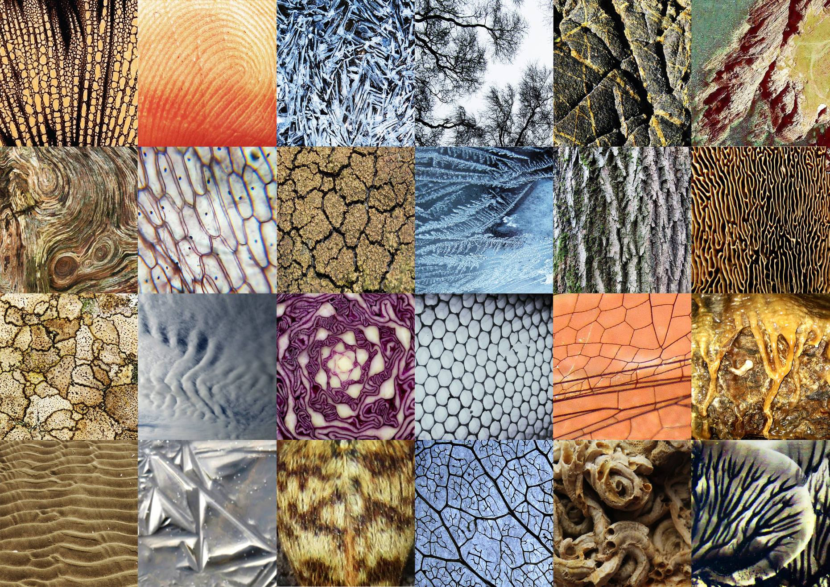

Slide 4
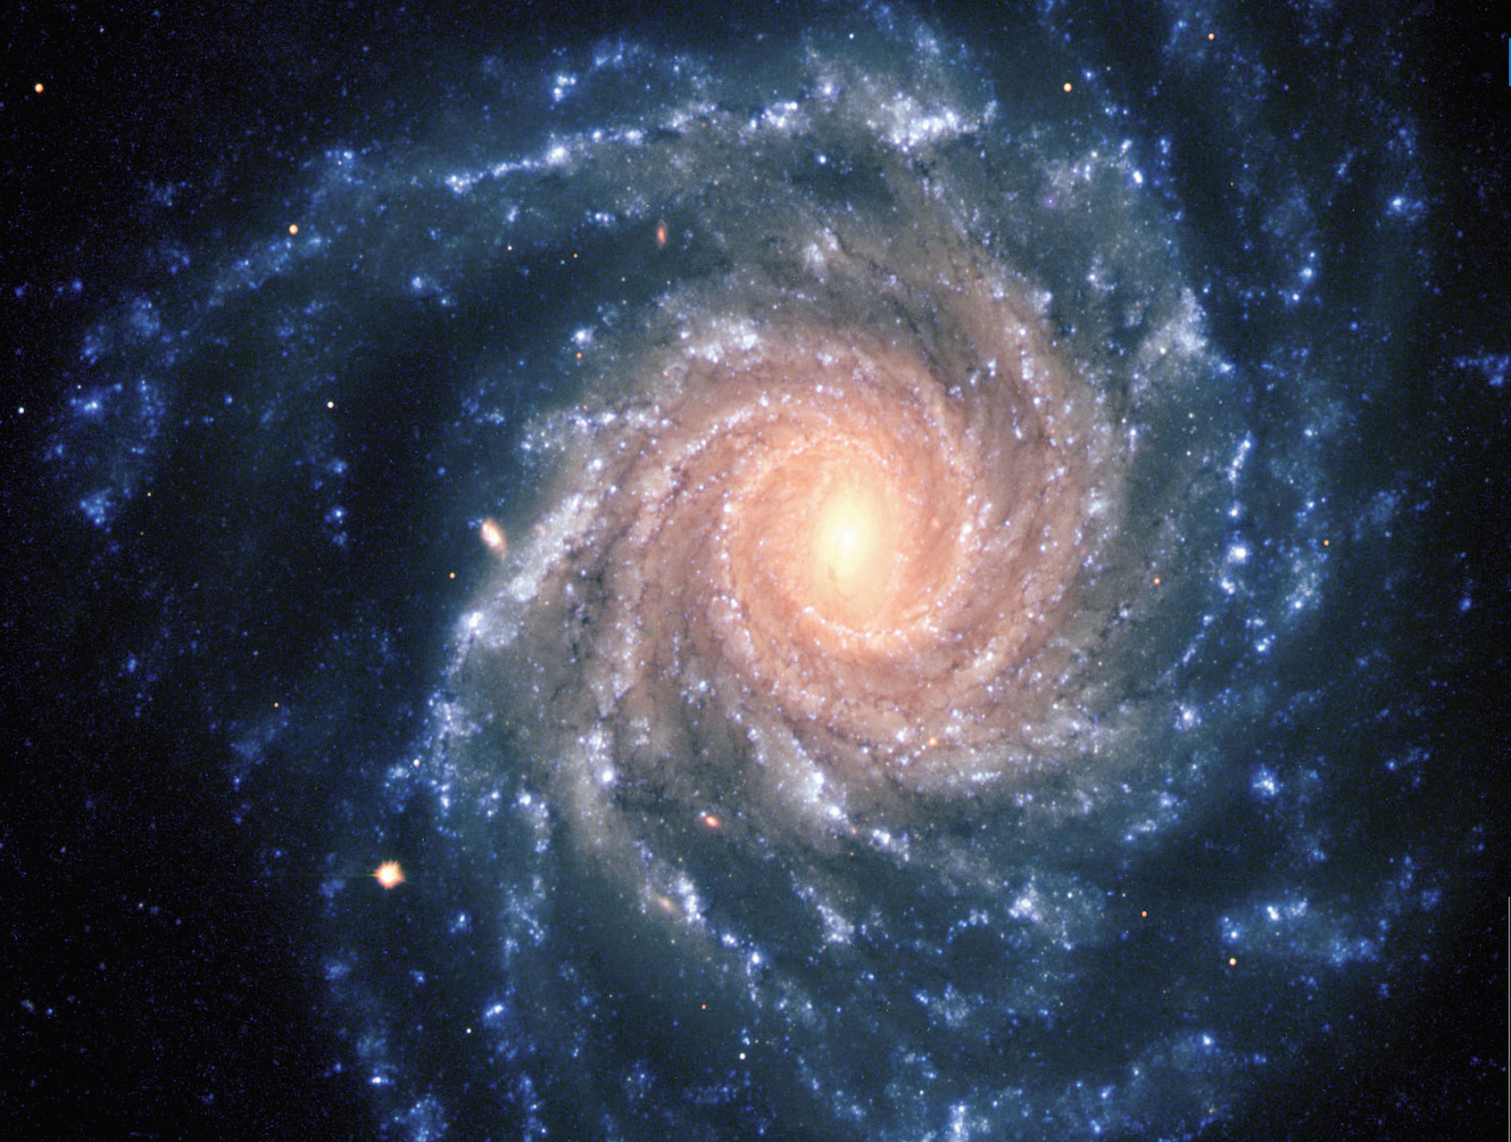

Slide 5
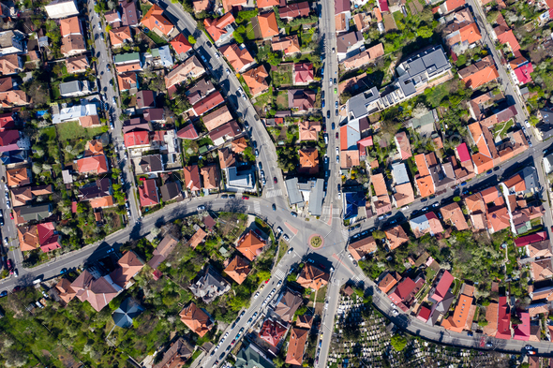
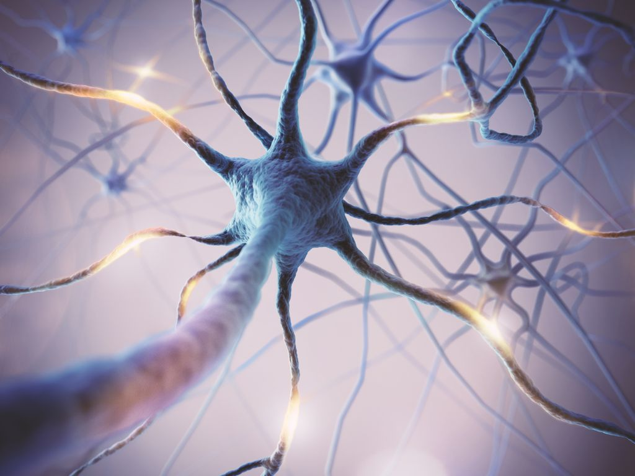
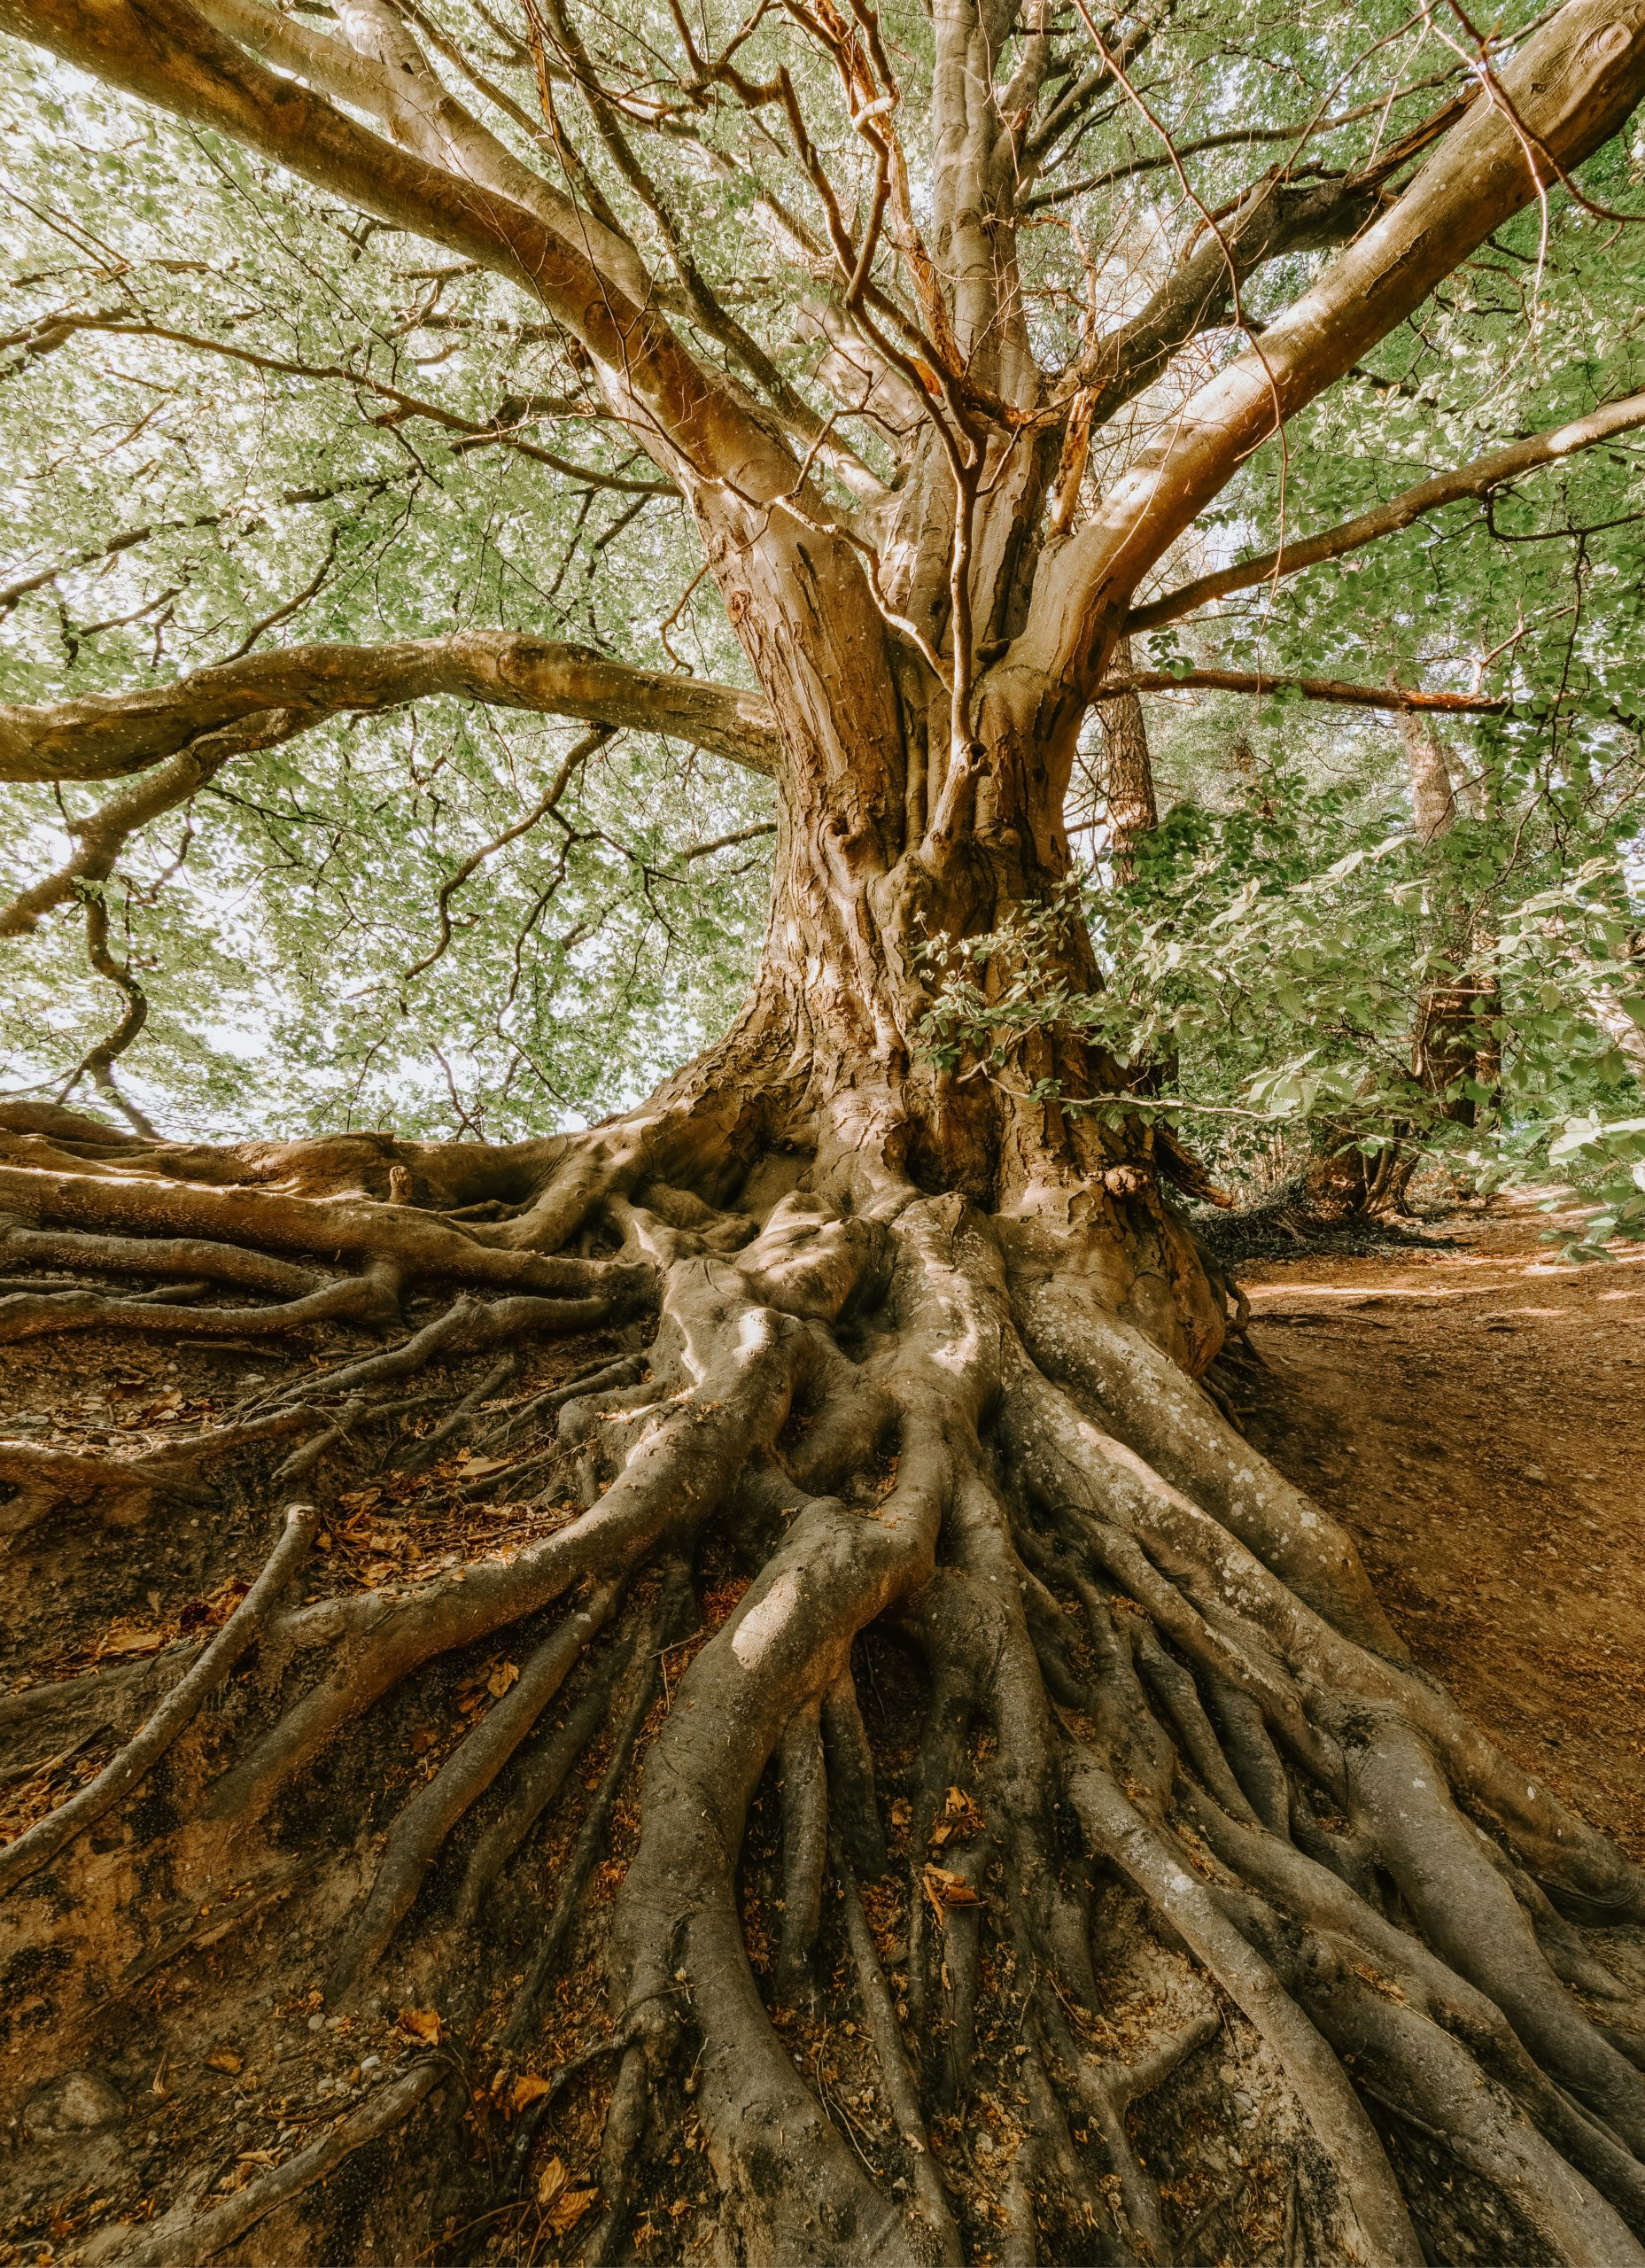

Slide 6
¡Justicia!

Slide 7
Paz

Slide 8
Paz
¡Justicia!
¡Hola!
¡Hola!

Slide 9
¡Viva la Paz!
Paz
Viva la justicia
!Justicia!

Slide 10
!Justicia!
Paz

Slide 11
FIN

Slide 12
Hablemos sobre esta historia
¿Qué observaste?
¿En que terminó la historia?
¿Qué enseñanza te deja esta historia?

Slide 13
LA REALIDAD MUNDIAL: Lo que vemos en el mundo hoy

Slide 14
Pobreza:
Cerca de 1100 millones de personas viven en una situación de pobreza multidimensional aguda en 110 países del mundo. 534 M en África subsahariana, 389 millones en el sur de Asia. Es decir, cinco de cada seis personas pobres habitan en esas dos regiones. (El Programa de las Naciones Unidas para el Desarrollo (PNUD) Junio 2023)
800 millones de personas padecen hambre y desnutrición en el mundo, las cuales podrían alimentarse con menos de una cuarta parte de los alimentos que se pierden o desperdician en Estados Unidos y Europa.
Cada año mueren 9 millones de personas por causas relacionadas con el hambre; muchos son niños menores de 5 años.

Slide 15
Desigualdad:
Las 10 personas más ricas del mundo suman 1,44 billones de dólares – Dic. 1, 2023
Casi 700 millones de personas en todo el mundo viven hoy en la pobreza extrema, lo que significa que viven con menos de USD 2,15 al día.
La mitad más pobre de la población mundial sólo posee el 2% de toda la riqueza monetaria. En cambio, el 10% más rico de la población mundial posee el 76% de toda la riqueza.
Con la pandemia de la COVID-19, que trajo consigo no solo pérdida de vidas y devastación, sino también una avalancha de conmociones y crisis que han resultado en aproximadamente tres años de progreso perdido en todos los ámbitos de nuestras vidas.
Casi 2400 millones de mujeres en edad de trabajar todavía no tienen los mismos derechos que tienen los hombres. 2023 en nueve gráficos: El aumento de la desigualdad (bancomundial.org)

Slide 16
Destrucción del Medio Ambiente:
De las 8.300 especies animales conocidas, el 8% se ha extinguido y el 22% está en peligro de extinción.
El 20% de los arrecifes de coral del mundo han sido efectivamente destruidos y no muestran perspectivas de recuperación; el 24% de los arrecifes restantes están bajo riesgo inminente de colapso por la presión humana.
Más de 24 millones de personas se ven desplazadas anualmente como consecuencia directa de catástrofes ambientales repentinas (por ejemplo, terremotos, inundaciones, corrimientos de tierra, incendios). Solo en 2020, 30,7 millones se desplazaron por esas causas. Se desconoce el número de desplazados por catástrofes de evolución lenta (por ejemplo, la sequía y la subida del nivel del mar).
El 70% del gasto mundial en suministro de energía en 2018 estuvo relacionado con los combustibles fósiles y no con las fuentes de energía renovables.

Slide 17
Violencia:
A finales de 2021, se calcula que más de 26 millones de personas eran refugiados. Se calcula que a este total podrían sumarse hasta 7 millones de refugiados adicionales que huyen de Ucrania.
En 2020, 9,8 millones de personas fueron desplazadas dentro de sus propios países por conflictos.
El volumen del comercio internacional de armas ha crecido constantemente desde 2003, hasta alcanzar su nivel más alto desde el final de la Guerra Fría.
Se calcula que el 30% de las mujeres de 15 años o más han sufrido violencia física o sexual en su vida.
Entre 2000 y 2017, el crimen organizado y la actividad de las bandas han provocado una media de unos 65 mil asesinatos al año.

Slide 18
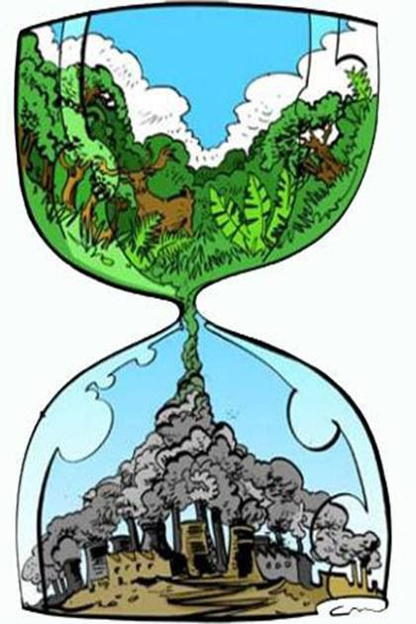
El panorama general:
Las principales tendencias sociales y ambientales de las últimas décadas son insostenibles.
Si no se controlan, conducirán al colapso de la sociedad global.

Slide 19
Un ejercicio de reflexión...
"Antes de conocer la bondad como lo más profundo de tu interior, debes conocer la pena como la otra cosa más profunda.
Debes despertarte con la pena.
Debes hablarle hasta que tu voz
atrape el hilo de todas las penas
y seas capaz de ver el tamaño de la tela".

Slide 20
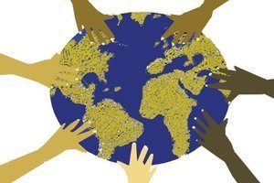
Un ejercicio de reflexión...

Slide 22
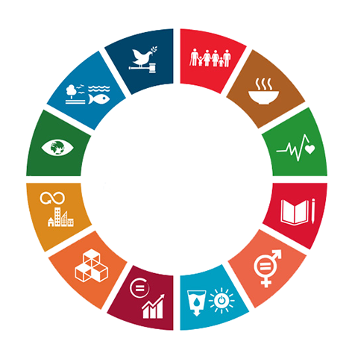
LA VISIÓN

Slide 23
Una respuesta de la ONU:
En 2015, la ONU organizó a todos los gobiernos del mundo para acordar una respuesta global a las crisis sociales, ambientales y económicas a las que nos enfrentamos.
El plan, conocido como los Objetivos de Desarrollo Sostenible (los ODS), fue adoptado por todos los gobiernos y agencias de la ONU. Guiará el trabajo de todo el sistema de la ONU entre 2015 y 2030.
Los ODS son el plan global contra la crisis: la salida acordada, justa y ecológica de los desórdenes sociales y ambientales que la humanidad ha creado en el último medio siglo.
Los ODS aspiran a un mundo en el que todos los seres humanos puedan vivir bien, protegiendo y respetando las necesidades del planeta que compartimos. Representan el mayor plan de acción global de los gobiernos que dicen luchar por este fin.

Slide 24
Los ODS: Transversal y multidimensional
Los 17 ODS cubren cinco dimensiones críticas, también conocidas como las 5 "P" en inglés (las 4 “P” y una “A” en español):
Personas (1-7)
Prosperidad (8-11)
Planeta (12-14)
Paz (16)
Alianzas (17) (Partnership)

Slide 25
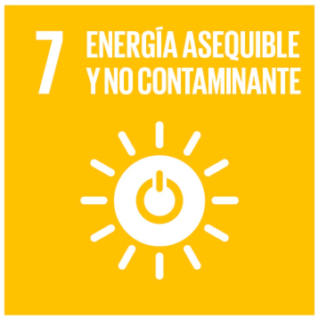
Personas: 1-7

Slide 26
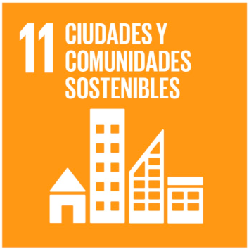
Prosperidad: 8-11

Slide 27
Una nota sobre ODS 9:
Incluye un compromiso de establecer la infraestructura necesaria para proveer acceso universal a electricidad, internet, y agua potable

Slide 28
Una nota sobre ODS 10:
Meta 10.7:
Facilitar la migración y la movilidad ordenadas, seguras, regulares (es decir, documentadas a través de canales legales), y responsables de las personas

Slide 29
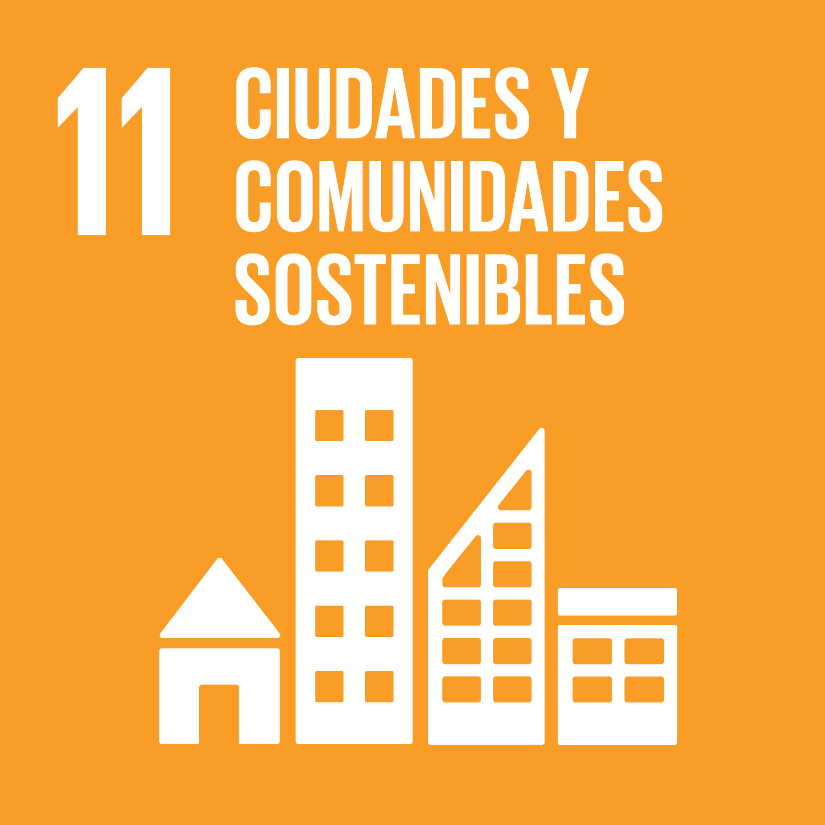
Una nota sobre ODS 11:
Incluye un compromiso de mejorar la gestión de basura (residuos sólidos) y vivienda adequada

Slide 30
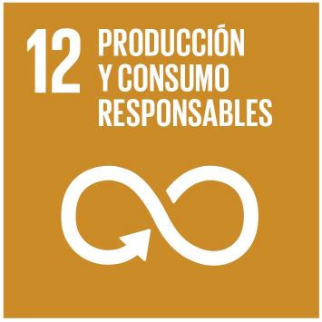
Planeta : 12-15

Slide 31
Paz y Alianzas : 16-17

Slide 32
LA PROYECCIÓN

Slide 33
Principios del Diseño de los ODS
Conclusión - Cero pobreza, hambre, muertes infantiles evitables, discriminación y violencia de género, etc.
Exhaustividad- Los objetivos abordan las dimensiones económica, ambiental y social del desarrollo bajo una única agenda
Universalidad - Aplicable a todos los países con énfasis en las responsabilidades de los países "desarrollados
Inclusividad - Se centra claramente en "no dejar a nadie atrás" y en llegar primero a los más rezagados
Integralidad - Las metas específicas que definen el éxito de cada objetivo están vinculadas con las metas de otros objetivos, reconociendo que todos los objetivos se refuerzan mutuamente y son interdependientes
Distinción entre desarrollo y crecimiento - reconocimiento de las limitaciones ambientales a la propagación de los modelos existentes que confunden el desarrollo con el aumento de la producción y el consumo económicos

Slide 34
Principios de Implementación de los ODS
Construcción de la paz - reconocimiento de la resolución de conflictos y de la construcción de la paz como facilitadores de entornos, sociedades y economías saludables
Dotación de recursos - enfoque holístico de la financiación internacional de los ODS
Desarrollo económico sostenible en cada país para ayudar a satisfacer sus propias necesidades de recursos financieros
Apoyo de las agencias de la ONU
Mayor atención a los flujos de recursos internacionales: ayuda oficial al desarrollo (AOD), apoyo gubernamental, transferencia de tecnología y comercio
Apoyo del sector privado
Mensurabilidad - un claro énfasis en el seguimiento y la evaluación utilizando datos de alta calidad, actualizados y fiables
Rendición de cuentas y transparencia - revisiones nacionales voluntarias rutinarias que incluyan informes de la sociedad civil
Participación - todos los sectores de la sociedad desempeñan un papel en la consecución de los ODS y en el seguimiento de las inversiones de los gobiernos y de los avances hacia ellos

Slide 35
¿Quiénes lograrán los ODS?
¡Todas y todos de nosotros!
Agencias de la ONU
Instituciones académicas
Empresas privadas
Sindicatos
Niños y jóvenes
Pueblos indígenas
Medios de comunicación
Sociedad civil: todas las personas de buena voluntad, incluidas religiosas/os, sus colaboradores en misión, y otros líderes de la fe

Slide 36
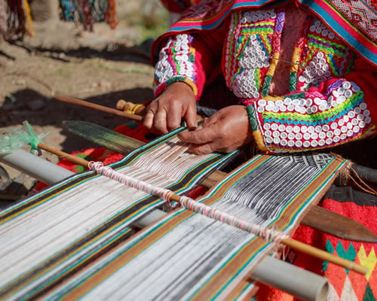

Slide 37
¿Cómo religiosas/os y sus colaboradores pueden apoyar implementación justa de los ODS?
Pueden:
Analizar nuestra misión y actividades con respecto al marco de los ODS
Identificar los ODS más relacionados con nuestro trabajo
Identificar los ministerios/departamentos de nuestros gobiernos nacionales y estatales que son responsables de la aplicación de los ODS

Slide 38
¿Cómo religiosas/os y sus colaboradores pueden apoyar implementación justa de los ODS?(cont.)
Identificar las políticas y los servicios que nuestro gobierno -y nuestras propias congregaciones- destinan a abordar estos ODS
Utilizar algunos de los mismos indicadores de seguimiento que utilizan nuestros gobiernos para medir tanto el progreso de nuestro gobierno hacia los ODS de nuestras comunidades como nuestra contribución
Compartir nuestras historias de servicio, y de las necesidades insatisfechas de aquellos a los que servimos, para hacer que nuestro gobierno se responsabilice de sus compromisos con los ODS y ofrecer nuestro consejo para ayudarles a cumplirlos

Slide 39
Una reflexión más
¿Puede oír a alguno de los ecos de los evangelios en los ODS?
¿Puede oír a alguno de los ecos del carisma de su congregación en los ODS?
¿En cuál de los ODS está trabajando a través de su ministerio?

Slide 40
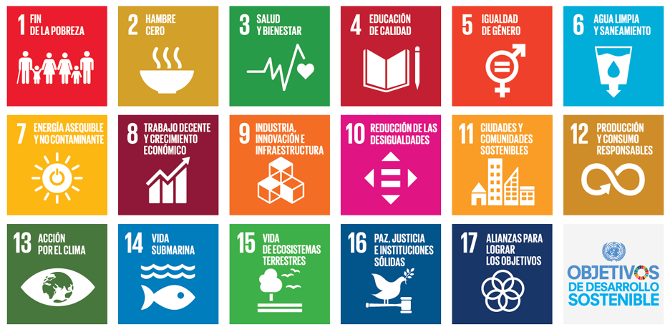

Slide 41
Conversación en el Espíritu
A: 1, 2,3, 4,
B: 5, 10, 11, 16
C: 7, 8, 9, 12
D: 6, 13, 14, 15

Slide 42
Por fin…
Nuestra visión para el futuro del mundo y nuestra Iglesia como un “horizonte.”
El camino hacia el horizonte es largo y ambicioso. Recorrer este camino es adoptar una posición de peregrinación permanente. Es participar en la infinidad de evolución, el proceso de creación, la encarnación de la Divina.

Slide 43
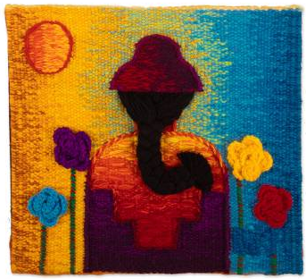
Por fin…
Orientémonos hacia ese horizonte y comencemos a caminar juntos. No llegaremos mañana, pero, cuando llegue el mañana, estaremos en un lugar nuevo.
El patrón de nuestro tapiz será un reflejo más perfecto de la imagen de Dios.

Slide 44
